Slide 1
"Mỗi người trên đất nước này đều nên
học cách lập trình máy tình từ nhỏ
bởi nó dậy chúng ta cách suy nghĩ"
-Steve Jobs-

Slide 2
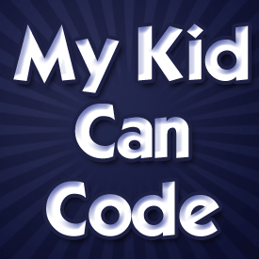
Tổng quan
Project: Kid programmers
Là một dự án vì cộng đồng nhằm giúp phát triển khả năng tư duy logic của trẻ bằng việc học lập trình

Slide 3




Lợi ích tham gia khóa học

Slide 4
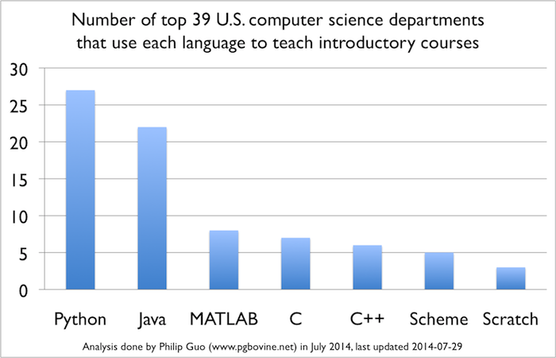
Nội dung khóa học
Thời gian: Sáng thứ 7 hằng tuần – 20 buổi
Ngôn ngữ: Python

Slide 5

Đơn vị tổ chức
Host: UpSta Coffee Team (Lấy ý tưởng từ Java Coffee )
Tại sao lớp học free?
→Lớp học được tài trợ địa điểm free tại 1 quán cà phê nhỏ
→Đội ngũ dạy học hầu hết là rất yêu thích lập trình/giỏi tiếng anh, thích chơi với trẻ con
→ Mong muốn tạo dựng một cộng đồng lập trình cho trẻ nhỏ - lập trình cũng là một cách học mới mẻ để nâng cao khả năng tư duy cho bé
→ Tạo cho bé hứng thú với học hành - Đặc biệt là 3 môn Toán -Tiếng Anh - Tin học lập trình

